Slide 1
اختبار الفصل
أ.أحـمـد الأحـمـدي @ahmad9963

Slide 2
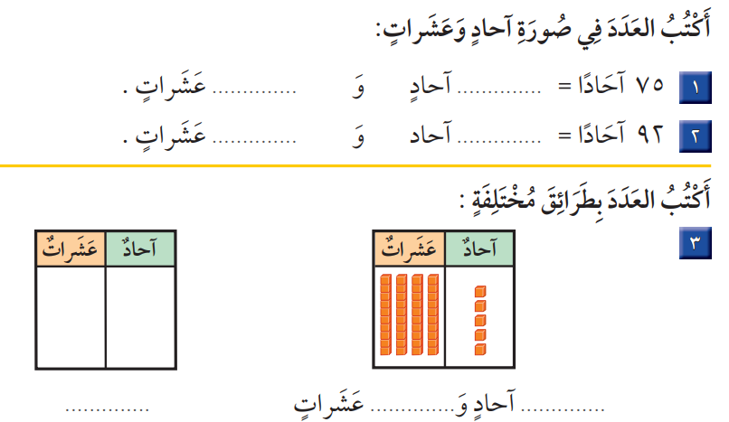
أ.أحـمـد الأحـمـدي @ahmad9963

Slide 3
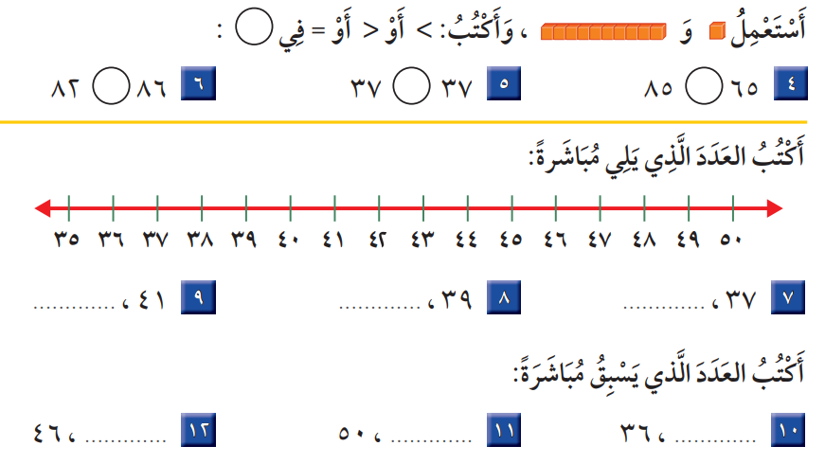

Slide 4
أ.أحـمـد الأحـمـدي @ahmad9963

